Slide 1

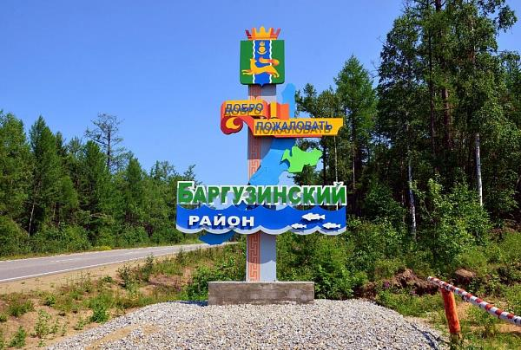
Площадь 18 553 км²
Население 21300 чел.
В состав района входят 1 городское: посёлок Усть-Баргузин и 9 сельских поселений:
Адамовское сельское поселение — с. Адамово
Баргузинское сельское поселение — с. Баргузин
Баянгольское сельское поселение — с. Баянгол
Сувинское сельское поселение — с. Суво
Улюнское сельское поселение — с. Улюн
Уринское сельское поселение — с. Уро
Читканское сельское поселение — с. Читкан
Хилганайское сельское поселение — с. Хилгана
Юбилейное сельское поселение — с. Юбилейный
Баргузинский район

Slide 2
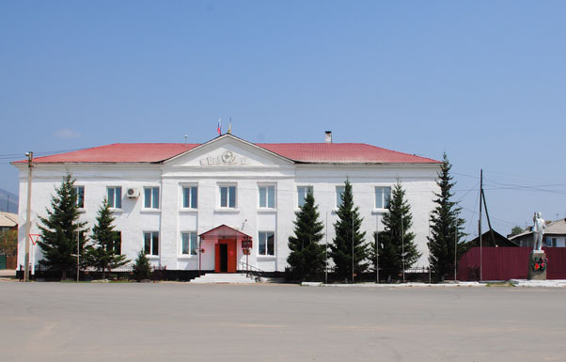

Бюджет для граждан
Подготовлен на основании решения Совета депутатов МО «Баргузинский район» от 21.12.2021 года № 160 «О бюджете муниципального образования «Баргузинский район» на 2022 год и плановый период 2023 и 2024 годов»

Slide 3


«Бюджет для граждан» – информационный сборник, который познакомит население района с основными положениями главного финансового документа Баргузинского района – районного бюджета, а именно проекта бюджета МО «Баргузинского района» на 2022 год и на плановый период 2023-2024 гг. В сборнике в доступной форме представлено описание доходов, расходов бюджета и структуры, приоритетные направления расходования бюджетных средств, объемы бюджетных ассигнований, направляемых на финансирование социально-значимых мероприятий в сфере образования, культуры, жилищно-коммунального хозяйства и других сферах.
«Бюджет для граждан» нацелен на широкий круг пользователей – всех граждан района, интересы которых в той или иной мере затронуты районным бюджетом.
Бюджет для граждан

Slide 4


Бюджетном послании Президента Российской Федерации
Прогнозе социально-экономического развития Баргузинском районе
Проект районного бюджета основывается на:
Основных направлениях бюджетной политики в Баргузинском районе
Муниципальных программах в Баргузинском районе

Slide 5

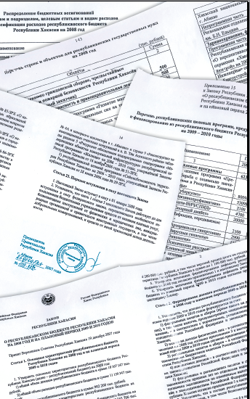
Баргузинский район
5
Стадии формирования бюджета
Бюджетный процесс - это регламентированная законом деятельность органов государственной власти и местного самоуправления по составлению, рассмотрению, утверждению и исполнению бюджетов соответствующих уровней.
Стадии формирования бюджета называются бюджетным процессом
составление проекта бюджета
Проект бюджета муниципального образования составляется и утверждается сроком на три года - очередной финансовый и два последующих
рассмотрение и утверждение бюджета
исполнение бюджета

Slide 6

Уровни бюджета РФ
Федеральный бюджет
и бюджеты государственных внебюджетных фондов
I
Бюджеты субъектов РФ
И бюджеты территориальных государственных внебюджетных фондов
II
Бюджеты муниципальных районов
III
Бюджеты городских и сельских поселений
IV

Slide 7


Бюджет муниципального образования «Баргузинский район»
Консолидированный бюджет
Баргузинского района
Бюджет городского поселения:
ГП «п.Усть – Баргузин»
Бюджеты сельских поселений:
СП «Адамовское»
СП «Баргузинское»
СП «Баянгольское»
СП «Сувинское»
СП «Улюнское»
СП «Уринское»
СП «Читканское»
СП «Хилганайское»
СП «Юбилейное»

Slide 8



Бюджет - форма образования и расходования денежных средств, предназначенных для финансового обеспечения задач и функций государства и местного самоуправления.
ДОХОДЫ БЮДЖЕТА – это поступающие в бюджет денежные средства.
Дефицит бюджета – превышение расходов бюджета над доходами. При дефицитном бюджете растет долг и (или) снижаются остатки.
Профицит бюджета - превышение доходов бюджета над расходами. При профицитном бюджете снижается долг и (или) растут остатки.
Сбалансированность бюджета по доходам и расходам – основополагающее требование, предъявляемое к органам, составляющим и утверждающим бюджет.
РАСХОДЫ БЮДЖЕТА - это
выплачиваемые из бюджета денежные средства.

Slide 9

Баргузинский район
Доходы бюджета
Собственные средства - это средства, не имеющие определенной цели расходования
Целевые средства - это средства, которые должны быть израсходованы строго по целевому назначению
Налоговые доходы
Неналоговые доходы
- дотации на выравнивание бюджетной обеспеченности;
- дотации на поддержку мер по обеспечению сбалансирован-ности бюджетов
Субсидии
Субвенции
Иные межбюджетные трансферты

Slide 10


Основные характеристики бюджета(млн.руб.)

Slide 11
Налоговые и неналоговые доходы бюджета на 2022 год и плановый период
2023-2024 годов(тыс.руб.)

Slide 12
Безвозмездные поступления от других бюджетов бюджетной системы Российской Федерации(тыс.руб.)

Slide 13
13
Динамика доходов бюджета
Муниципального образования «Баргузинский район»
на 2021 г и плановый период 2022-2023 годов
Тыс. рублей
годы

Slide 14


Расходы бюджета
разделам бюджетной классификации
Расходы бюджета распределены по:
главным распорядителям
муниципальным программам

Slide 15
15
Структура расходов бюджета муниципального образования
«Баргузинский район»
на 2022 год (тыс. рублей/%)
1 066 728,08
Тыс. рублей

Slide 16
Распределение бюджетных ассигнований по разделам классификации расходов на 2022 год и плановый период 2023-2024г.г., тыс. руб.
Наименование | Раздел | Исполнение 2021 год | Уд.вес. | План 2022 год | Уд.вес. | План 2023 год | Уд.вес. | План 2024 год | Уд.вес.
Общегосударственные вопросы | 0100 | 82792,78 | 8,36 | 93690,48 | 8,78 | 76898,29 | 5,61 | 76559,89 | 8,34
Нац.безопасность и правоохранительная деятельность | 0300 | 6525,84 | 0,66 | 1908,80 | 0,18 | 3182,0 | 0,50 | 823,0 | 0,09
Национальная экономика | 0400 | 41492,99 | 4,19 | 114678,03 | 10,75 | 53287,68 | 3,88 | 53536,89 | 5,83
Жилищно-коммунальное хозяйство | 0500 | 12210,69 | 1,23 | 12376,82 | 1,16 | 461609,30 | 33,65 | 2910,0 | 0,74
Охрана окружающей среды | 0600 | 10363,49 | 1,05 | 1450,36 | 0,13 | 0 | 0 | 0 | 0
Образование | 0700 | 676097,56 | 68,31 | 674451,78 | 63,23 | 623208,74 | 45,43 | 622416,86 | 67,82
Культура, кинематография | 0800 | 65631,35 | 6,63 | 71103,70 | 6,67 | 53705,46 | 3,92 | 53605,46 | 5,84
Социальная политика | 1000 | 8691,35 | 0,89 | 7974,20 | 0,75 | 7706,80 | 0,56 | 7835,30 | 0,85
Физическая культура и спорт | 1100 | 36917,56 | 3,73 | 37145,75 | 3,48 | 34904,48 | 2,54 | 34904,48 | 3,80
Обслуживание государственного муниципального долга | 1300 | 11,02 | 0 | 0 | 0 | 0 | 0 | 0 | 0
Межбюджетные трансферты общего характера бюджетам субъектов РФ и муниципальных образований | 1400 | 49038,76 | 4,95 | 51948,16 | 4,87 | 46187,57 | 3,37 | 46465,50 | 5,06
Условно утверждаемые расходы |  |  |  |  |  | 7417,11 | 0,54 | 14961,51 | 1,63
итого |  | 989773,39 | 100,0 | 1066728,08 | 100,0 | 1371776,72 | 100,0 | 917688,19 | 100,0

Slide 17

Структура расходов бюджета МО «Баргузинский район» по ГРБС (тыс. руб.)
Наименование ГРБС | Исполнение 2021 год | Уд.вес. | План 2022 год | Уд.вес. | План 2023год | Уд.вес. | План 2024 год | Уд.вес.
Совет депутатов МО "Баргузинский район" | 6345,61 | 0,64 | 7095,93 | 0,66 | 6875,44 | 0,50 | 6875,44 | 0,75
МКУ "Управление финансов администрации МО "Баргузинский район" | 58888,25 | 5,95 | 66373,88 | 6,22 | 59590,53 | 4,34 | 59593,23 | 6,49
МКУ Баргузинский районный комитет имущественных отношений | 76650,84 | 7,74 | 140839,26 | 13,20 | 526345,05 | 38,37 | 68412,90 | 7,45
МКУК "Районное культурно-досуговое объединение" | 89011,55 | 8,99 | 115229,61 | 10,80 | 78040,44 | 5,69 | 77940,44 | 8,49
МКУ "Управление образования администрации МО "Баргузинский район"" | 650574,15 | 65,73 | 626125,24 | 58,70 | 598803,75 | 43,65 | 598011,87 | 65,17
МКУ « Отдел физической культуры, спорту и молодежной политике» Администрации МО «Баргузинский район» | 40680,44 | 4,11 | 40082,19 | 3,76 | 37741,48 | 2,75 | 37869,98 | 4,13
МКУ "Администрация МО "Баргузинский район"" | 67622,55 | 6,83 | 70981,98 | 6,65 | 56962,93 | 4,15 | 54022,82 | 5,87
Условно утверждаемые расходы |  |  |  |  | 7417,11 | 0,54 | 14961,51 | 1,63

Slide 18
Муниципальные программы, предусмотренные в бюджете
на 2022 год и плановый период 2023-2024гг.
№ | Наименование программы | 2021г. | 2022г. | изм. к 2021г., % | 2023г. | изм. к 2022г., % | 2024г. | изм. к 2023г., %
1 | "Развитие агропромышленного комплекса и сельских территорий в Баргузинском районе на 2022-2024год" | 59,79 | 150,0 | 250,88 | 0 | 0 | 0 | 0
2 | МП "Развитие системы образования Баргузинского района на 2019 - 2021гг. и на период до 2024г." | 655117,91 | 623170,24 | 95,12 | 595546,63 | 95,57 | 595312,15 | 99,96
3 | МП "Сохранение и развитие культуры и искусства Баргузинского района на 2021-2024 гг." | 89630,08 | 115229,61 | 128,56 | 78040,44 | 67,73 | 77940,44 | 99,87
4 | МП "Регулирование численности волков по Баргузинскому району на 2020-2022 годы" | 210,0 | 150,0 | 71,43 | 0 | 0 | 0 | 0
5 | МП "Развитие физической культуры, спорта и молодежной политики в муниципальном образовании "Баргузинский район" на 2022-2024 годы" | 39908,16 | 39847,19 | 99,84 | 37606,48 | 94,38 | 37734,98 | 100,34
6 | МП «Организация общественных работ в муниципальном образовании «Баргузинский район» на 2020-2022 год» | 408,00 | 662,50 | 162,38 | 0 | 0 | 0 | 0
7 | МП «Профилактика преступлений и иных правонарушений в Баргузинском районе» на 2022-2024 гг.." | 513,20 | 645,00 | 125,68 | 645 | 100 | 495 | 76,74
8 | МП «Комплексное развитие сельских территорий МО «Баргузинский район» на 2020-2022 годы и на период до 2024 года | 450,00 | 0 | 0 | 0 | 0 | 0 | 0
9 | Муниципальная программа «Формирование комфортной городской среды на 2018-2024г.г. в МО «Баргузинский район» Республики Бурятия | 2570,37 | 2559,06 | 99,56 | 2568,08 | 100,35 | 2843,30 | 110,72
10 | МП «Охрана окружающей среды на территории Баргузинского района» на 2020-2022 годы | 8779,79 | 1450,36 | 16,52 | 0 | 0 | 0 | 0
11 | МП "Профилактика терроризма и экстремизма на территории МО "Баргузинский район" на 2022-2024 годы" | 0 | 30,0 | 0 | 30,0 | 100 | 30,0 | 100
12 | МП "Социально-экономическое развитие коренных малочисленных народов Севера Баргузинского района на 2021-2023 годы" | 140,94 | 134,37 | 95,34 | 128,04 | 95,29 | 0 | 0
13 | МП "Управление имуществами земельными ресурсами на 2021-2025 годы" | 16848,72 | 12749,61 | 75,67 | 2420,00 | 18,98 | 1980,00 | 81,82
14 | МП "Развитие муниципальной службы в Баргузинском районе на 2022-2025 годы" | 0 | 278,00 | 0 | 278,00 | 100 | 278,00 | 100
15 | МП "Безопасность жизнедеятельности в муниципальном образовании "Баргузинский район" на 2022-2024 годы" | 0 | 458,80 | 0 | 2372,00 | 517,00 | 323,00 | 13,62

Slide 19
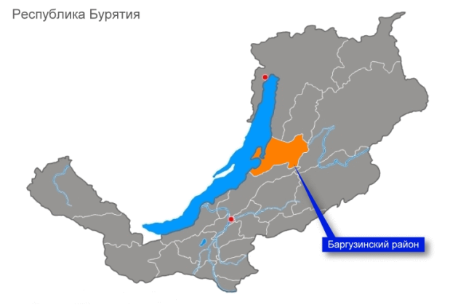
Баргузинский район
19
Контактная информация и обратная связь
Подготовлено Управлением финансов
Администрации МО «Баргузинский район»
Адрес: 671610, Республика Бурятия, с. Баргузин, ул. Ленина, 19
Электронная почта : finotdel01@mail.ru
Телефон приемной: 8(30131) 41141
Факс: 8(30131) 41141
Режим работы:
Понедельник - пятница с 8:00 до 16:30 (понедельник с 8:00 до 17:30)
Перерыв с 12:00 до 13:30
Выходные дни: суббота, воскресенье

